Slide 1
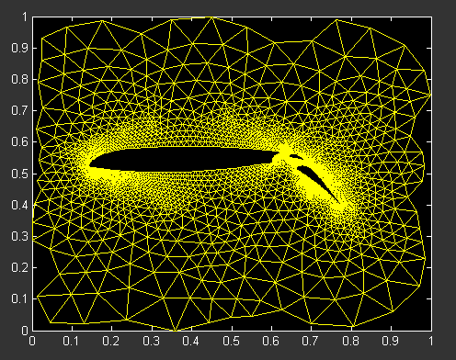
近代控制理論與狀態空間控制系統設計使用MATLAB
李達生
From MATLAB simulated NASA airfoil

Slide 2
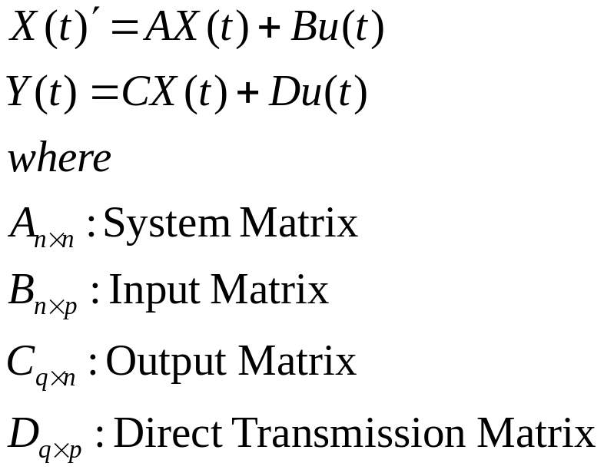
狀態空間(State Space)設計
狀態空間設計概念起源於近代控制理論
由矩陣函數來表示系統
D
B
X’
System
X
C
u
Y
A

Slide 3
轉移函數與狀態空間
A =
-0.2000 -1.0000
1.0000 0
B =
1
0
C =
1 1
D =
0
受控系統可由轉移函數(Transfer Function)或是狀態空間矩陣兩種方式來表示
Transfer function:
s + 1
---------------
s^2 + 0.2 s + 1
[A B C D] = tf2ss([1 1],[1 0.2 1])
是否可由Transfer Function轉而導出State Space Matrix??

Slide 4
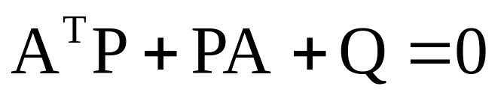
狀態空間表示的系統與其穩定性
由狀態空間代表之系統，可藉由Lyapunov Rule來判斷系統是否穩定，該判段準則為，狀態空間系統矩陣(A, B, C, D) ，構成一穩定系統的充要條件為，任意給定一個正定對稱矩陣Q，若存在一正定矩陣P，可滿足Lyapunov equation
即稱該系統為穩定系統，此判斷準則與特徵值判斷法為等效法

Slide 5
利用MATLAB 判斷狀態空間系統穩定性
以指令 lyap( ) 可判斷系統穩定性
A =
-10 -35 -50 -24
1 0 0 0
0 1 0 0
0 0 1 0
B =
1
0
0
0
Q =
1 0 0 0
0 1 0 0
0 0 1 0
0 0 0 1
>> P =lyap(A, Q)
P =
9.4333 -0.5000 -1.7667 0.5000
-0.5000 1.7667 -0.5000 -0.9333
-1.7667 -0.5000 0.9333 -0.5000
0.5000 -0.9333 -0.5000 2.1208
P為正定矩陣，代表此系統為穩定系統

Slide 6
狀態空間系統的可控制性
在狀態空間中，即便是一個穩定系統，也並不代表其可控制，需藉由Controllability Matrix來檢視系統可控制性
與古典理論，穩定系統即可控制，而近代理論發展之狀態空間對穩定性定義有所不同，其原因主要來自於，狀態空間表示法牽涉向量變數，構成之矩陣可能有降階空間，造成若干變數無法對應控制輸入，從而有不可控制的情況

Slide 7
利用MATLAB 判斷狀態空間系統可控制性
以指令 ctrb( ) 可求得系統Controllability Matrix，並據以判斷系統的可控制性
A =
1 0 0 0
0 2 0 0
0 0 3 0
0 0 0 4
B =
1
0
3
1
C=
1 0 0 0
>> S =ctrb(A,B)
S =
1 1 1 1
0 0 0 0
3 9 27 81
1 4 16 64
>> rank(S)
ans =
3
有不同的Rank值代表系統不可控制

Slide 8
狀態空間系統的可觀測性
與可控制性問題相仿，狀態空間控制亦可出現可觀測性問題，由於矩陣的降階，部分參數未能直接反映到系統輸出，從而使得系統不可觀測，需藉由Observability Matrix來檢視系統可觀測性

Slide 9
利用MATLAB 判斷狀態空間系統可觀測性
以指令 obsv( ) 可求得系統Observability Matrix，並據以判斷系統的可觀測性
A =
1 0 0 0
0 2 0 0
0 0 3 0
0 0 0 4
B =
1
0
3
1
C =
1 0 0 0
>> O = obsv(A,C)
O =
1 0 0 0
1 0 0 0
1 0 0 0
1 0 0 0
>> rank(O)
ans =
1
有不同的Rank值代表系統不可觀測

Slide 10
基於狀態空間的回授控制系統設計
對於一個完全可控制及可觀測的系統，可進一步設計其回授控制器以及觀測器
舉回授控制系統為例，控制器設計重點在於求得狀態回授向量K
回授向量有Bass-Gura演算法、Ackermann演算法以及MATLAB建議之強韌極點配置演算法
觀測器的設計主要利用極點配置，可視為回授設計之對偶問題
由近代控制理論推倒之狀態空間，在學理上達成了對系統更詳盡之分析，並衍生了強健控制問題

Slide 11
基於狀態空間的回授控制系統設計實例一
A=[0 1 0 0; 0 0 -1 0; 0 0 0 1; 0 0 11 0];
B=[0; 1; 0; -1];
C=[1 0 1 0];
D=0;
eig (A)
p=[-1; -2; -1+sqrt(-1); -1-sqrt(-1)];
K=place (A,B,p)
eig (A-B*K)
A1=A-B*K;
[num,den]=ss2tf(A1,B,C,D);
G_c=tf(num,den);
step(G_c)
參考自俞克維編著 控制系統分析與設計使用MATLAB

Slide 12
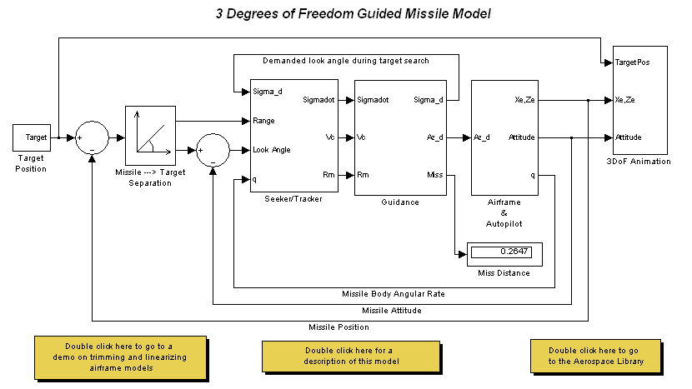
基於狀態空間的回授控制系統設計實例二

